Slide 1


Slide 2


Desarrollo Web
Con HTML y CSS

Slide 3
Agenda
Presentación
Reglas del juego
Objetivos
Historia de la Web
Qué es HTML ?
Algunos Tags

Slide 4
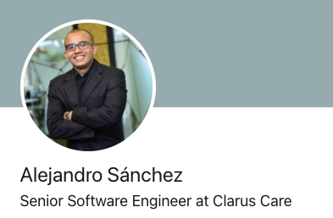
Presentación
Formación:
Ingeniería en sistemas y una
licenciatura en desarrollo web en la Universidad Nacional.
Vivo en: San José.
Trabajo en: Clarus Care, Ucreativa, Independiente.
Experiencia: +8años en desarrollo de software.
Me gusta: El desarrollo de software, aprender/enseñar todos los días, los deportes.
Expectativa: Transmitir el conocimiento de una manera sencilla y funcional para los estudiantes.

Slide 5

Reglas
Se pasa lista al inicial la clase. (La asistencia no es obligatoria).
Cámaras encendidas al pasar lista y al realizar participaciones.
Respeto mutuo.

Slide 6
Evaluación
Trabajo en clase: 30%
Asignaciones cortas: 35%
Proyecto final: 35%
Notes:
Outer rings - Client experience, technology, efficiencies, data driven solutions and innovation
Inner rings - creative content production
Brand and Commerce - telling stories and selling.
Solution selling.

Slide 7
Objetivo General
Introducir al estudiante en el diseño de páginas web de manera profesional, utilizando las técnicas actuales del mercado y frameworks de
trabajo reconocidos
Objetivos específicos
Conocer las herramientas necesarias para configurar un entorno de desarrollo web adecuado
Controlar la planificación y etapas de un proyecto web
Crear y optimizar los contenidos web
Manejar el concepto de responsive & Mobile

Slide 8
Metodología
Clases magistrales virtuales
Se aportará el material necesario, pero el estudiante deberá realizar sus apuntes necesarios
Se trabajará con ejercicios prácticos, casos reales, etc.
Protocolo de comunicación
Email: Alejandro.sanchez@ucreativa.com
Whatsapp

Slide 9
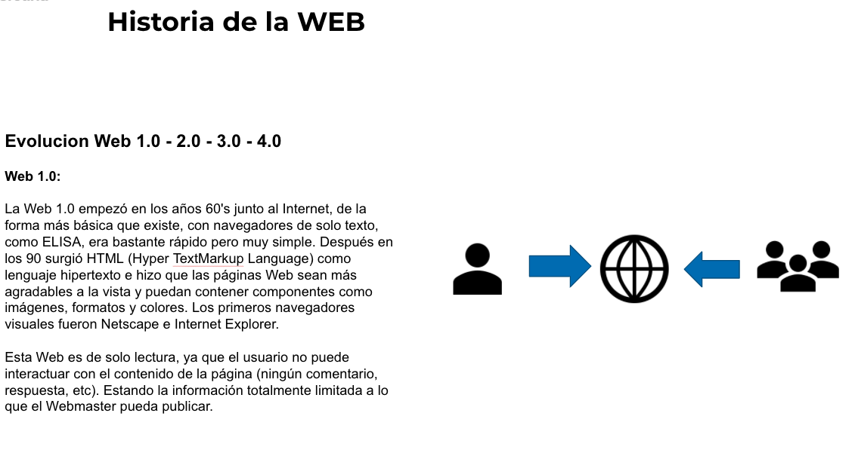

Slide 10
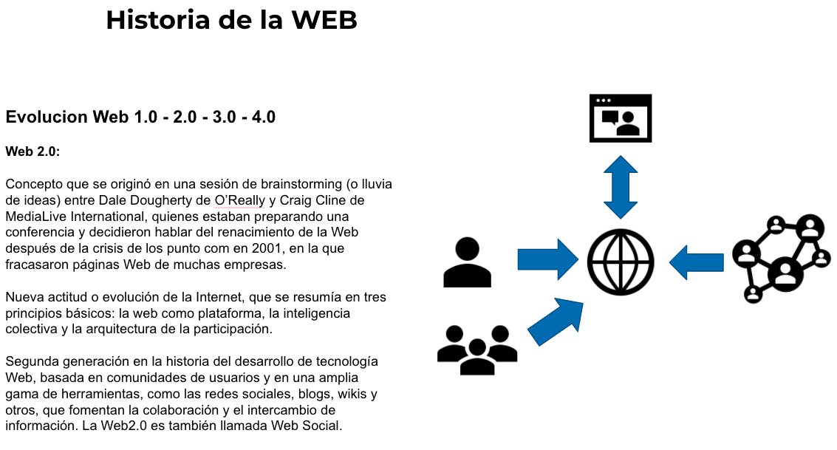

Slide 11
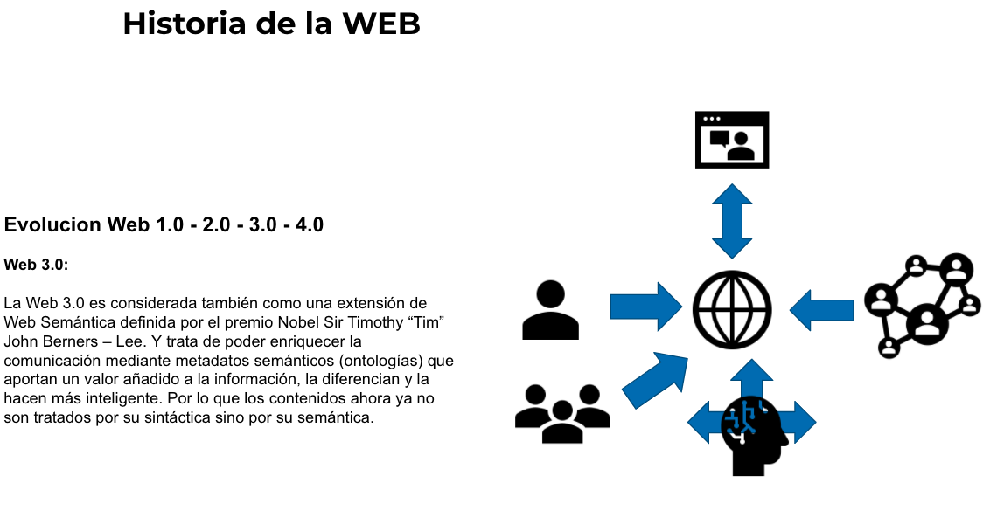

Slide 12
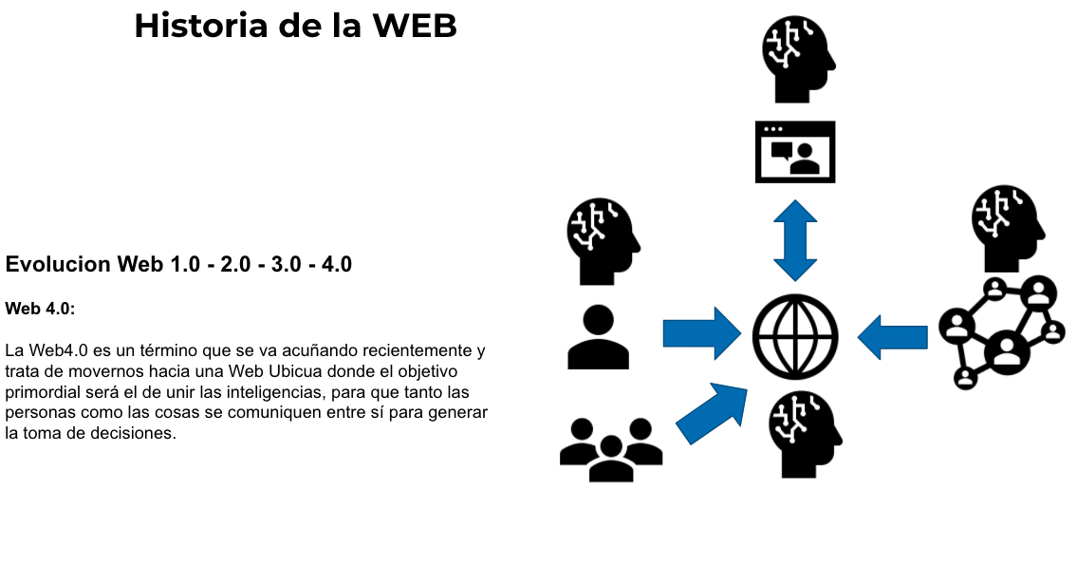

Slide 13
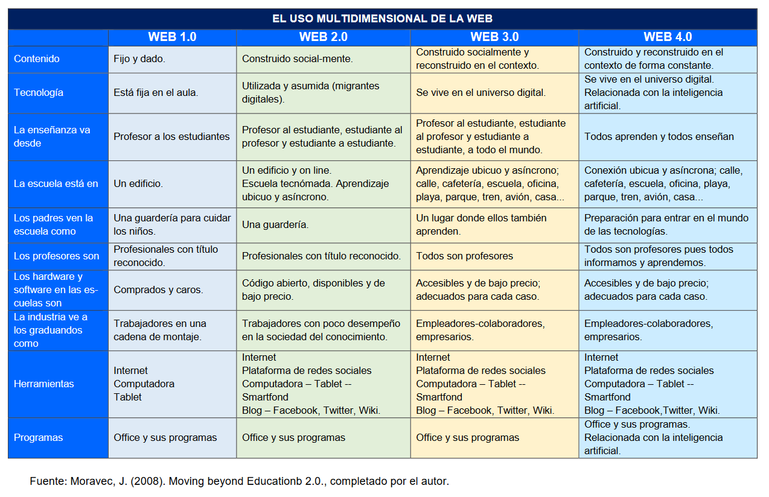
Titular

